Slide 1
Radionički crtež proizvoda

Slide 2
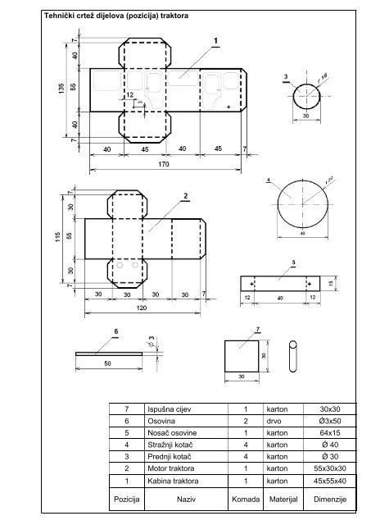
Radionički crtež vrsta je tehničkog crteža
prema kojem se proizvod ili dijelovi proizvoda
izrađuju u radionici ili tvornici.
Dijelovi proizvoda zovu se pozicije
i označavaju brojevima (1, 2, 3,…).

Slide 3
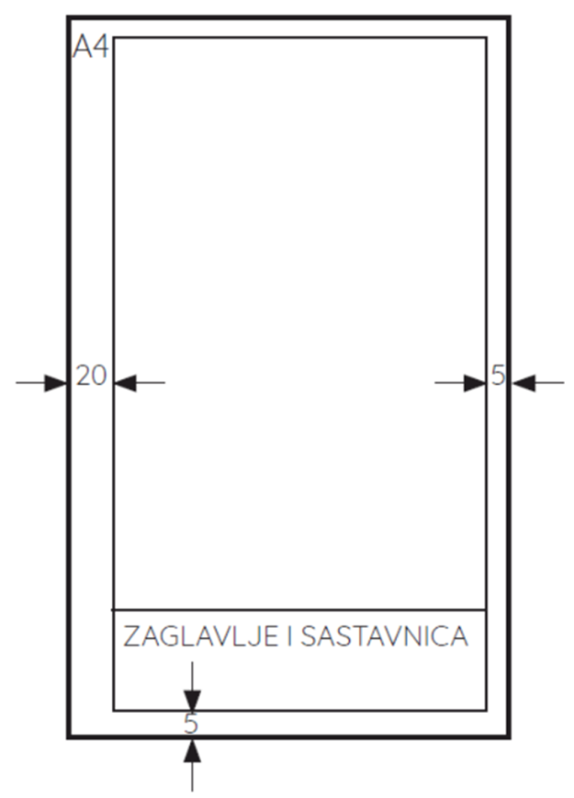
Na radioničkom crtežu crtamo okvir
te zaglavlje sa sastavnicom.

Slide 4
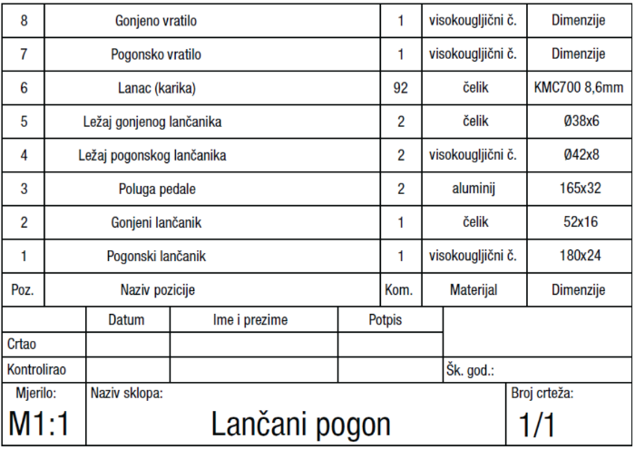
Zaglavlje i sastavnica
SASTAVNICA
smještena je iznad zaglavlja
navode se pozicije, materijal i dimenzije
ZAGLAVLJE
Upisuju se osnovni podaci o tehničkom crtežu

Slide 5


